Slide 1
INNOVA JAVA SPRING BOOTCAMP-ODEV3

Slide 2
ASCII (American Standard Code for Information Interchange)
Latin alfabesi üzerine kurulu 7 bitlik bir karakter kümesi
Birtakım sayıların birtakım karakterlerle eşleştirildiği basit bir tablodur
ASCII tablosunda toplam 128 karakterin sayılarla eşleştirilmiş durumda
33 adet basılmamış kontrol karakteri ile birlikte 95 adet basılmış karakter yer almaktadır.
Kontrol karakterleri metnin akış hızın kontrol etmektedir ve ekranda çıkmayan karakterler olarak bilinmektedir. Basılmış karakterler ise ekranda görülebilen ve okunan metni oluşturan karakterlerdir.

Slide 3
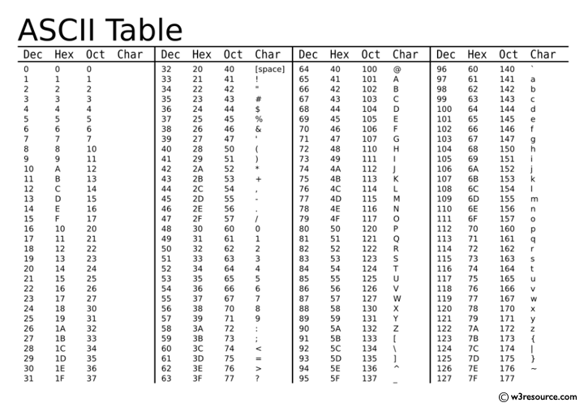
ASCII-2

Slide 4
Unicode (Universal code)
Dijital, ve geleneksel medyada her bir karakter ve sembolleri benzersiz bir rakam yardımıyla oluşturmak için geliştirilen bir metin standartıdır.
Unicode standardı 128.000'den fazla karakter için değerleri tanımlar

Slide 5
Unicode-2
UTF-8: İngilizce karakterleri kodlamak için yalnızca bir bayt (8 bit) kullanır. Diğer karakterleri kodlamak için bir bayt dizisi kullanabilir. UTF-8, e-posta sistemlerinde ve internette yaygın olarak kullanılmaktadır.
UTF-16: En çok kullanılan karakterleri kodlamak için iki bayt (16 bit) kullanır. Gerekirse, ek karakterler bir çift 16-bit sayılarla temsil edilebilir.
UTF-32: Karakterleri kodlamak için dört bayt (32 bit) kullanır. Unicode standardı büyüdükçe, 16 bitlik bir sayının tüm karakterleri temsil etmek için çok küçük olduğu anlaşıldı. UTF-32, her Unicode karakterini tek bir sayı olarak gösterebilir.

Slide 6
Unicode vs ASCII
ASCII yalnızca Latin alfabesi için kullanılabilir ve Latin alfabelerinde bile çoğu zaman yeteri kadar verimli değildir. Unicode ise evrensel olarak tüm dillerin kullanımına uygun şekilde tasarlanmıştır.
ASCII’nin kullanımına 1963 yılında başlanırken ASCII’nin yerini alan Unicode’un geliştirilmesine 1980 yılında başlanmıştır.
Unicode hala Unicode Konsoriyum’u tarafından kar amacı gütmeden geliştirilmeye devam edilmektedir. ASCII’nin geliştirilmesi yıllar önce durdurulmuştur.
Unicode’un geliştirilmesinin amacı evrensel olması ve platformlar arası yaşanan karmaşaların ortadan kaldırılmasıdır.
ASCII tam olarak bir standart değilken Unicode tüm dünyada kabül görmeyi başaran bir standarttır.

Slide 7
JAR (Java Archive)
ZIP dosya formatına dayanan bir dosya formatıdır ve amacı tek bir dosyada bütün sınıfların (Class) toparlanmasıdır.
Dosyanın boyutunu azaltan ve indirme süresini daha da artıran sıkıştırma özelliğini destekler
JAR dosyasındaki bireysel girdiler, kökeni doğrulamak için uygulama yazarı tarafından dijital olarak imzalanabilir.

Slide 8
WAR (Web Application Resource or Web application ARchive)
JAR dosyaları, JavaServer Pages, Java Servletleri, Java sınıfları, XML dosyaları, statik web sayfaları (HTML vs ) gibi web uygulaması oluşturan diğer dosyaları dağıtmak için kullanılan bir dosyadır.

Slide 9
EAR (Enterprise Application aRchive)
Bir ya da daha fazla modülü(.jar ve .war dosyalar) tek bir arşivde paketlemek için Java EE tarafından kullanılan bir dosya formatıdır, böylece çeşitli modüllerin bir uygulama sunucusuna dağıtımı aynı anda ve tutarlı bir şekilde gerçekleşir. Ayrıca, modüllerin nasıl dağıtılacağını açıklayan dağıtım tanımlayıcıları adlı XML dosyalarını da içerir.

Slide 10
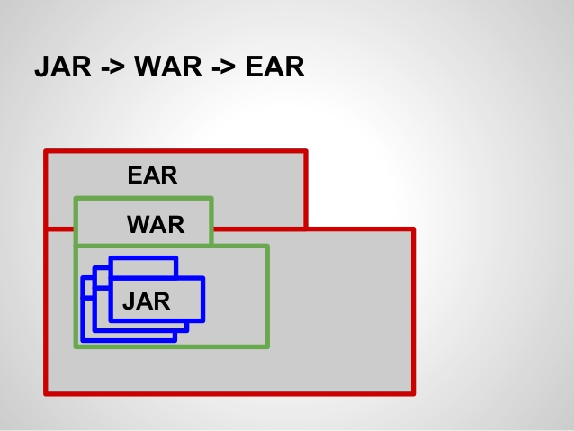
JAVA PACKAGES

Slide 11
Path
Path(Yol) unique(eşsiz, özel) olarak bir işletim sisteminde bir dosya yada klasöre verilen özel bir lokasyondur.
Path bir dosya yolunun alfa sayısal karakterlerin birleşiminden oluşur.

Slide 12
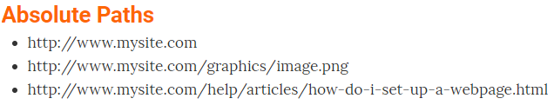
Absolute Path
Absolute path ise bir dosya yada klasörün root(kök) dizinden itibaren verilen path

Slide 13
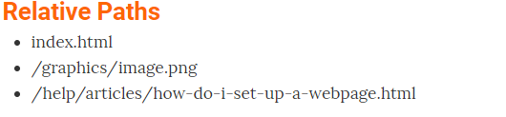
Relative Path
Dinamik olarak verilen path

Slide 14
HAZIRLAYAN
ZAFER UZUN

